Slide 1
常见的天气系统——
锋面系统

Slide 2
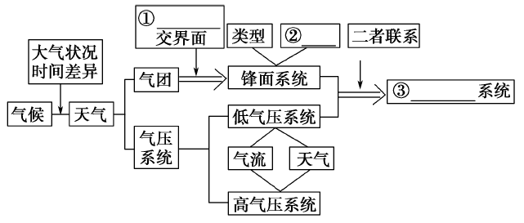
学习目标 | 思维导图
1.理解冷、暖气团和冷、暖锋的概念，掌握其成因、分布、运动变化规律及其对天气的影响。 2.课标要求：《新课程标准》中的学习要求是使学生能运用图表简单分析各天气系统的特点及对天气的影响，并能最终运用简易天气图分析这些天气系统。
高考频次
1.天气系统特点5年考29次；
2、锋面气旋的判断5年8次。
冷暖气团
天气
锋面气旋

Slide 3
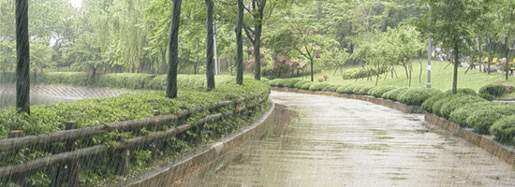


Slide 4
连连看
?
“忽如一夜春风来，千树万树梨花开”
“黄梅时节家家雨，青草池塘处处蛙”
“一场秋雨一场寒”
“冬春季节的沙尘暴”
“好雨知时节，当春乃发生”
暖锋
冷锋
准静止锋

Slide 5
考点一 锋与天气
[知 识 整 合]
1.气团
(1)概念：位于对流层下部，在水平方向的一定范围内，物理属性相对______的大团空气。
均匀

Slide 6
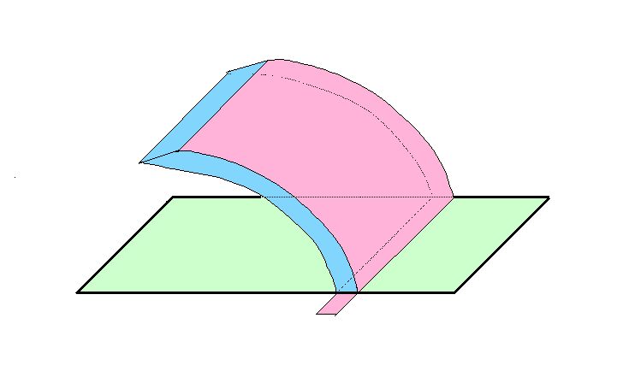
2.锋面结构及其特点
锋面概念：冷暖气团的交界面。
温度高气压低
锋面
上界
暖气团
长
锋
冷气团
度
线
地面
下界
温度低气压高
宽度
Notes:
两种不同的气团相遇，它们中间的交界面叫做锋面。锋面与地面相交的线叫做锋线，锋面和锋线统称为锋。锋面一般为一个狭窄而又倾斜的过渡地带，在近地面层宽约几十千米，在高空宽达100千米以上；长度可达几百千米至几千千米。由于冷空气密度大，暖空气密度小，所以当冷暖气团相遇时，冷气团在锋下，暖气团在锋上。当冷暖气团相遇时，因为锋面两侧的温度、湿度、气压、风等都有明显的差别，所以在锋面附近常伴有云、雨、大风等天气现象。

Slide 7
锋面特点:
暖气团
冷气团
(1)锋面向冷气团一侧倾斜，且暖气团在上,冷气团在下；
(2)锋面两侧温度、湿度、气压差异很大；
(3)锋面附近天气变化剧烈，多云 雨大风天气。

Slide 8
预习成果反馈：
锋面分类
冷锋
冷暖气团相遇，任何一方都没有足够
的力量使另一方移动，锋面相对静止
暖锋
冷气团主动向暖气团移动而形成的锋
准静止锋
暖气团主动向冷气团移动而形成的锋
积极思考：在不同锋面系统中，冷、暖气团的势力强弱如何？

Slide 9
江淮准静止锋
梅雨的真实写照——“黄梅时节家家雨”

Slide 10
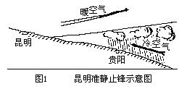
昆明准静止锋
贵阳——“天无三日晴”
昆明——“晴 朗 温 暖”

Slide 11
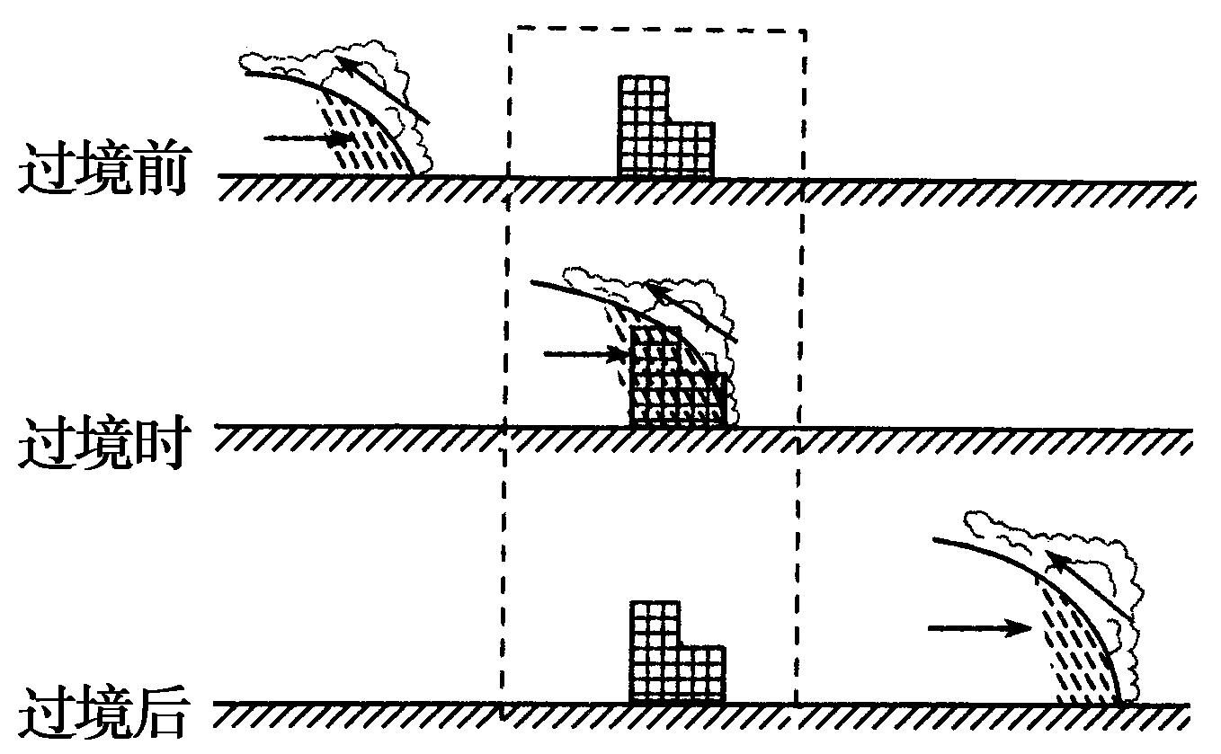
3.锋与天气
在锋面移动过程中，根据冷暖气团所处的主次地位的不同，可以将锋分为冷锋、暖锋、准静止锋等类型。
(1)读某城市冷锋过境前后天气变化示意图，回答问题。
①冷锋过境前：气温_____、气压_____、天气_____。
②冷锋过境时：_______________________等天气。
③冷锋过境后：气温_____、气压_____、天气_____。
较高
较低
晴朗_
常出现多云、大风、阴雨
降低
升高
转晴

Slide 12
冷锋演示

Slide 13
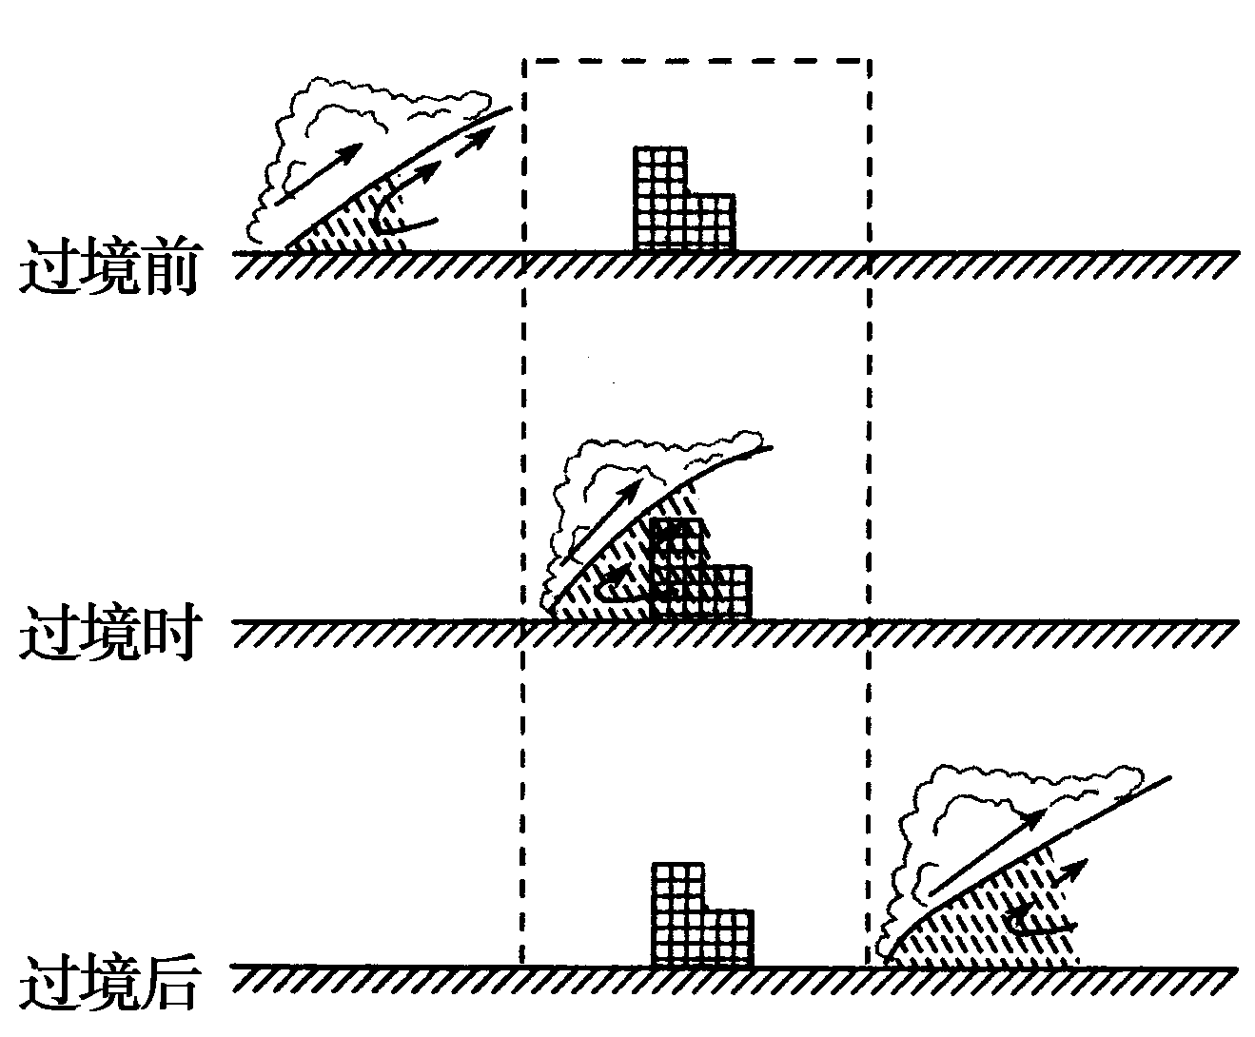
(2)读某城市暖锋过境前后天气变化示意图，回答问题。
晴朗
①暖锋过境前：气温_____、气压_____、天气_____。
②暖锋过境时：可能形成________________
③暖锋过境后：气温______、气压______、天气______。
较低
较高
连续性降水或雾
上升
下降
转晴

Slide 14
暖锋演示

Slide 15
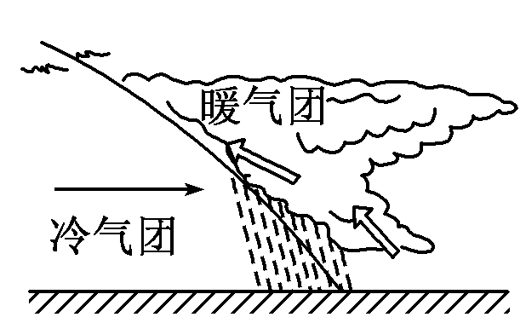
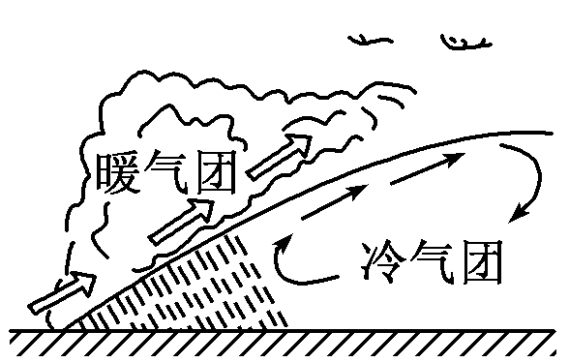

合作探究
【探究一】：仔细观察下图,结合冷暖锋的概念和形成过程，归纳总结区分冷锋和暖锋的方法。

Slide 16
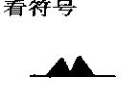

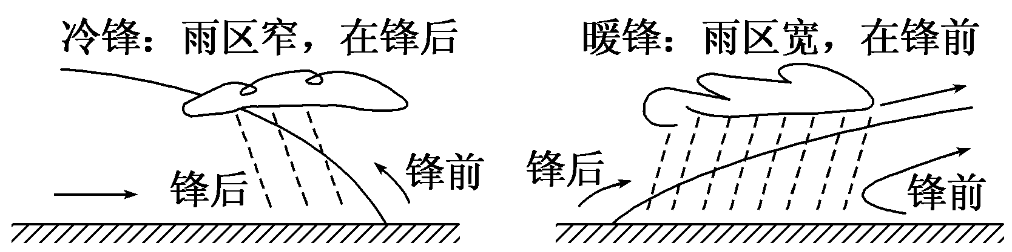
区别冷锋和暖锋的方法
方法1:看符号
冷锋
暖锋
方法2:看雨区的范围和位置

Slide 17
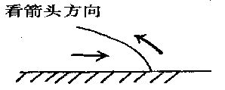

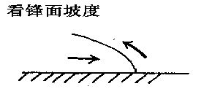
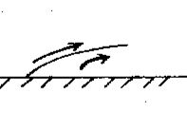
方法3:看箭头方向
冷锋:箭头大致相对
暖锋:箭头大致同向
方法4:看锋面坡度
冷锋:坡陡
暖锋:坡缓

Slide 18
方法5：看过境前后气温、气压变化
方法6：冷气团主动为冷锋，
暖气团主动为暖锋。
方法7：暖气团被迫爬升为冷锋，
暖气团主动爬升为暖锋。

Slide 19
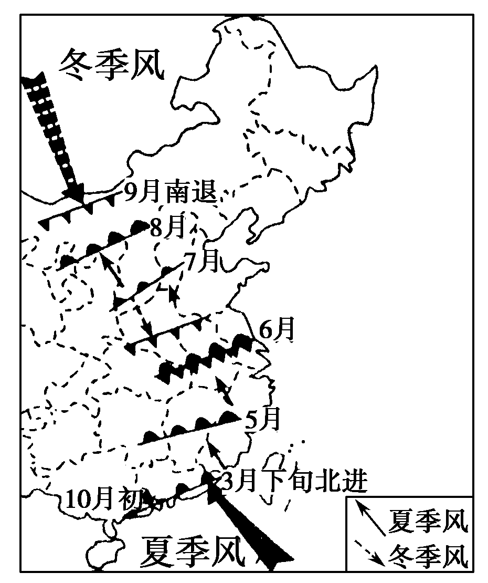
【拓展提升】 我国东部锋面雨带的推移
1.锋面类型
北进过程主要是暖锋
南退过程主要是冷锋
6月江淮流域主要是准静止锋。
2.正常年份雨带推移规律
5月：南部沿海进入雨季。
6月：长江中下游形成梅雨。
7～8月：雨带移至华北、东北。
9月：雨带南撤。
10月：雨季结束。
3.夏季风强弱对锋面进退影响
夏季风势力强，则锋面运行快，我国易出现北涝南旱。
夏季风势力弱，则锋面运行慢，我国易出现北旱南涝。

Slide 20
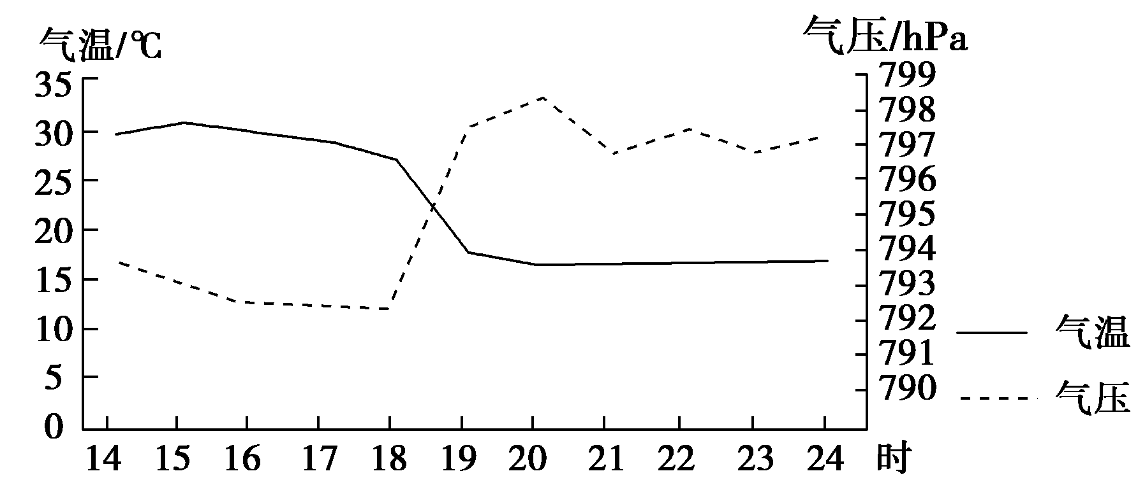
[对 接 高 考]
命题角度一 锋面过境前后气温、气压变化
1.(2015·新课标Ⅱ，4～5)2013年7月30日，我国西北某地出现强沙尘暴，下图示意该地当日14时～24时气温、气压随时间的变化。据此完成(1)～(2)题。

Slide 21
(1)强沙尘暴经过该地的时间段是( )
A.16时～17时 B.17时～18时
C.18时～19时 D.19时～20时
(2)与正常情况相比，强沙尘暴经过时，该地( )
A.气温水平差异减小
B.水平气压梯度增大
C.地面吸收太阳辐射增多
D.大气逆辐射减弱
【审题突破】
1.从题干材料中获取信息
“我国西北某地出现强沙尘暴”可推知,此时该地风力①______。
较大

Slide 22
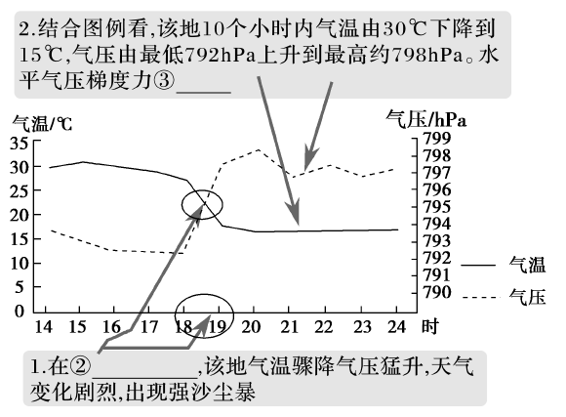
2.从图像中获取信息
增大
18时~19时
答案 (1)C (2)B

Slide 23
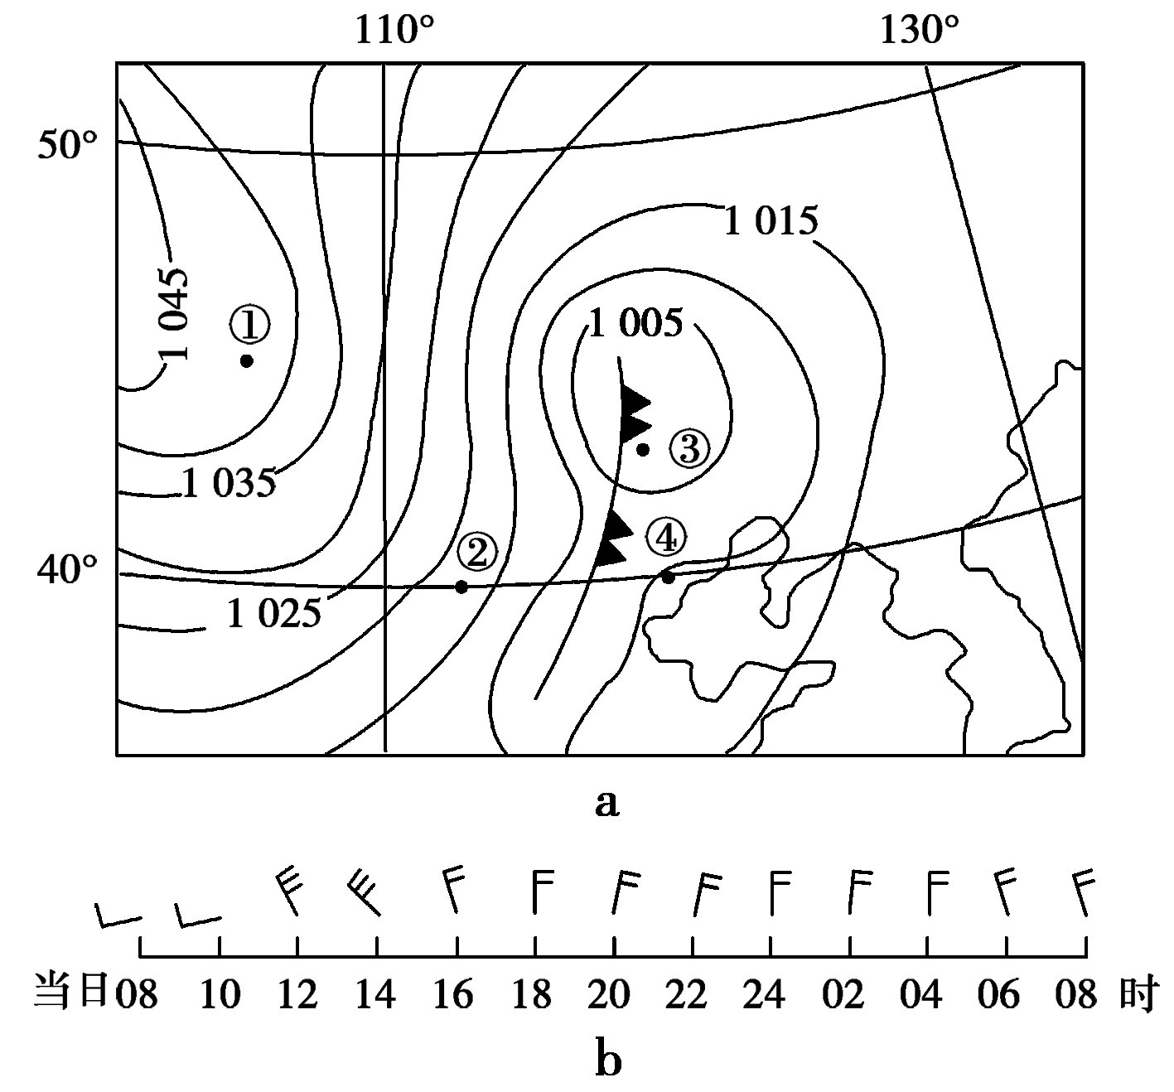
命题角度二 冷锋天气过程分析
2.(2013·北京文综，6～7)图a为某日08时海平面气压分布图(单位：百帕)，图b显示④地24小时内风的变化。读图，回答(1)～(2)题。

Slide 24
(1)图a中( )
A.①比②风速大 B.①比③云量少
C.②比③气压低 D.②比④气温高
(2)锋通过④地的时间可能为( )
A.上午 B.下午
C.傍晚 D.夜间

Slide 25
解析 第(1)题，本题通过等压线图考查天气特征。图中①等压线比②稀疏，因此风速小于②，A错误；①位于高压脊处，天气晴朗，③位于冷锋附近，因此①比③云量少，B正确；②气压值介于1 015～1 020百帕，③气压值介于1 000～1 005百帕，②比③气压高，C错误；②位于冷锋锋后，受冷气团控制,④位于冷锋锋前，受暖气团控制，②比④气温低，D错误。第(2)题，本题考查通过风向的变化确定锋面的位置。锋面过境时，风向、风速变化都较大，结合④地24小时内风的变化图可知,10～12时的风向、风速变化最大，A正确。
答案 (1)B (2)A

Slide 26
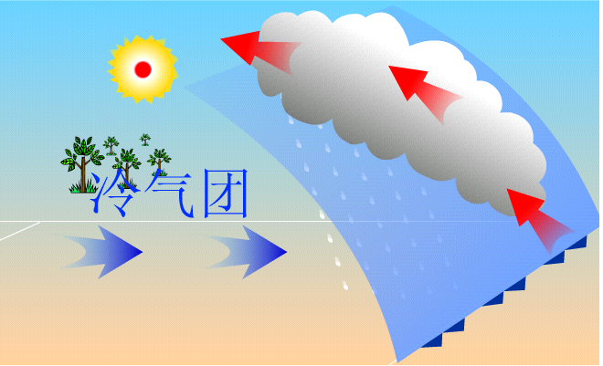
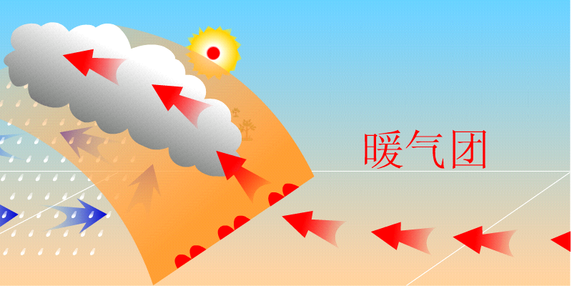
课堂小结
冷锋
暖锋
前进方向
冷气团运动方向
暖气团运动方向
暖气团上升状态
雨区范围
过境前
天气特征
过境时
过境后
天气实例
夏季暴雨,冬季寒潮,春季沙尘暴
一场春雨一场暖

Slide 27
课堂小结
冷锋
暖锋
前进方向
冷气团运动方向
暖气团运动方向
暖气团上升状态
被迫抬升
徐徐爬升
雨区范围
降水集中在锋后或附近,范围狭窄
降水全在锋前，范围较宽
过境前
气温低，气压高，天气晴朗。
气温高，气压低，天气晴朗。
天气特征
过境时
阴天、下雨、刮风、降温
连续性降水
过境后
气温下降，气压升高，天气转晴
气温上升,气压下降,天气转晴
天气实例
夏季暴雨,冬季寒潮,春季沙尘暴
一场春雨一场暖

Slide 28
用最多的梦面对未来
用最少的浪费面对现在
谢谢

